Slide 1
Architektonické a urbanistické dědictví ČR
Ochrana a regenerace kulturních hodnot v území

Slide 2
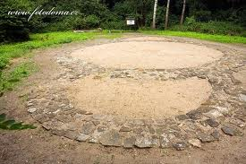
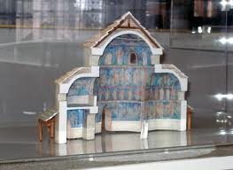
Období předrománské a románské
Velká Morava
  Valy u Mikulčic
  Staré město u Uherského Hradiště
  Pohansko na Břeclavsku
  Rajhrad
  Děvín, Nitra
  2. pol. 9. stol.
  Dvouapsidová rotunda – Mikulčice

Slide 3
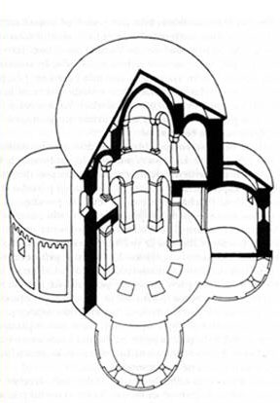
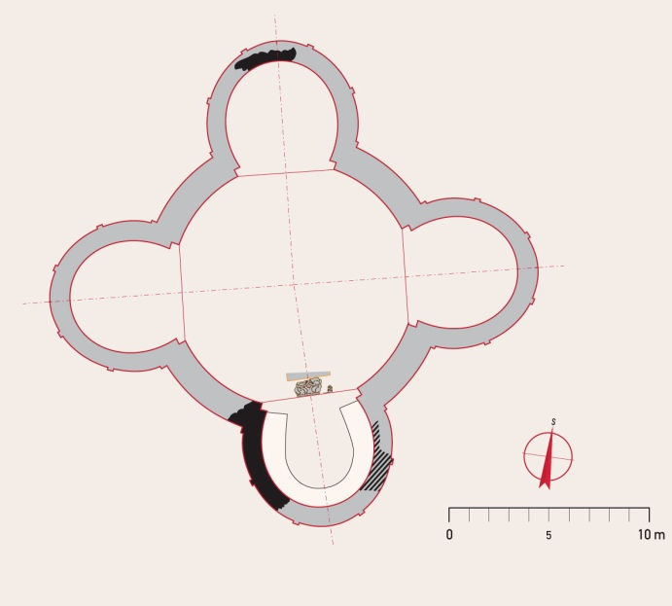
Praha
  Pražský hrad
    rotunda sv. Víta z roku 921
    2. 1/3 12. stol. opevnění

Slide 4
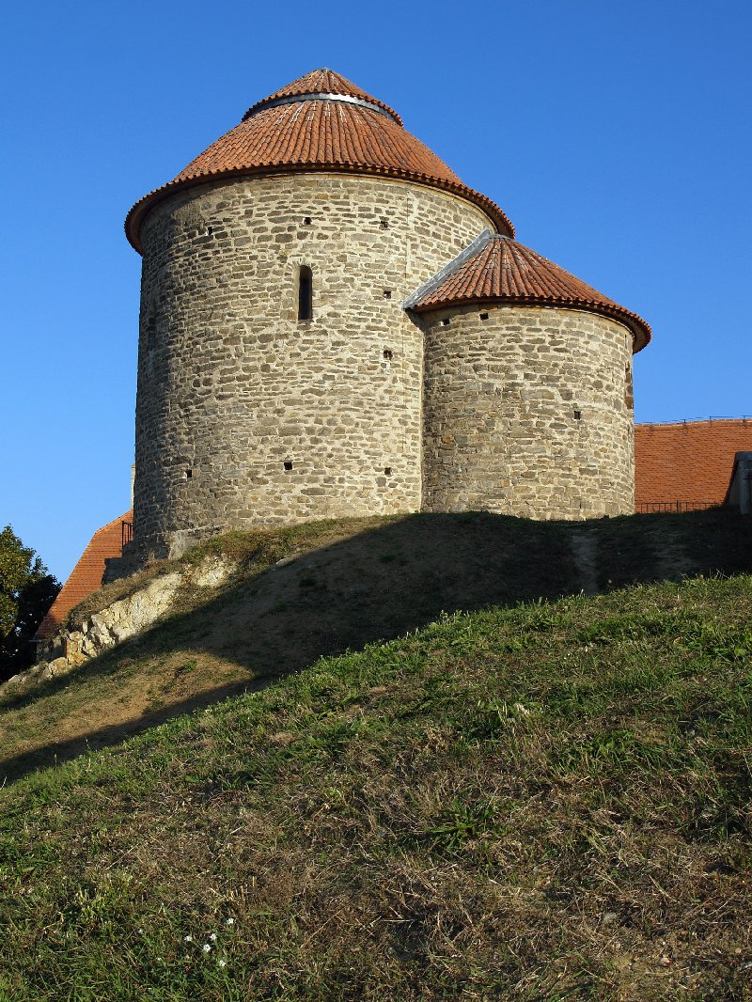
Románské stavby
Jednoduchost, strohost
Krychle, kvádr, válec, jehlan
Řádkové zdivo spárované maltou
Ploché stropy,
  později klenby
  klenebné pasy
  křížová klenba bez žeber
Bohatě zdobené portály
Kněžiště kostela kláštera v Oseku, Kladrubech
Rotunda sv. Kateřiny ve Znojmě
Rotunda sv. Jiří na Řípu, sv. Martina na Vyšehradě

Slide 5
Románské stavby
Přemyslovský palác v Olomouci
  Biskupský palác
  1141
Juditin most
  70. léta 12. stol.
  514 m x 7m, 20 pilířů
Hrad Přimda
  poč. 12. stol.

Slide 6
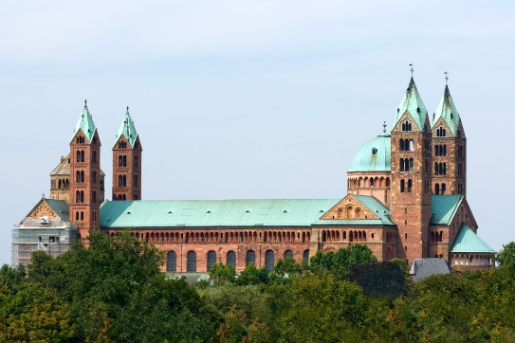
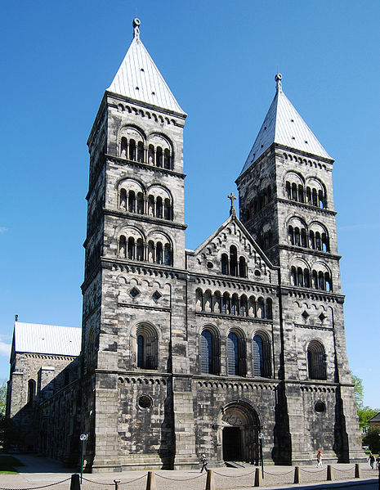
Románské stavby v Evropě
Francie
  Kostel Saint Front v Périgeux
Porýní
  Katedrály ve Špýru, Trevíru, Kolíně nad Rýnem
  Chrám sv. Michala v Hildesheimu
  Klášter Hirsau
  Císařská kaple Cáchy
Itálie
  Benátky – San Marko, Florencie – San Miniato
Švédsko
  Dóm - Lund

Slide 7
Gotika
Od 10. stol.
Klášter Cluny v Burgundsko
12. -16. stol.
Lomený oblouk
Křížové klenby, klenební žebra
Hradní architektura

Slide 8
Raná přemyslovská gotika
1230 -1290
Klášterní kostel v Teplé
Porta Coeli – Předklášteří
Zvíkov
Bezděz
Cisterciáci
  Zlatá Koruna, Vyšší Brod, Plasy, Zbraslav, Sedlec

Slide 9
Vrcholná lucemburská gotika
1290 – 1450
  katedrála sv. Víta
  Základní kámen 1344
  Matyáš z Arrasu
  Od 1356 Petr Parléř
    Karlův most
    Kostel Panny Marie před Týnem
Klášter Emauzy, Betlémská kaple, Karolinum, Staroměstská radnice
Nové Město
Tábor (1420)

Slide 10
Pozdní jagelonská gotika
1450 – 1529
Vladislavský sál
  Benedikt Ried
  62 x 16x 13 m

Slide 11
Gotika v Evropě
Francie
  Katedrály Notre-Dame Paříž, Chartres
  Hrady Pierrefonds, Chateauneuf
  Město Carcassonne
Anglie
  Canterbury, Lincoln, Salisbury
Benelux
  Bruggy, Brusel, Utrecht, Antverpy
Itálie
  Milánský dóm
Německo
  Pětilodní dóm v Kolíně nad Rýnem

Slide 12
Renesance
Návrat k antice
Itálie, počátek 15. stol.
Vrchol v 16. stol.
V českých zemích od r. 1490
Základní forma – palác
Sloupy, polosloupy, pilastry, vodorovné římsy, kladí
Rustikální fasády, arkády

Slide 13
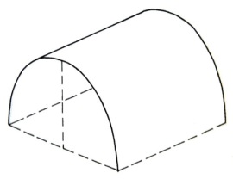
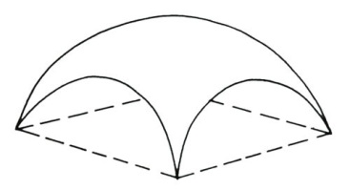
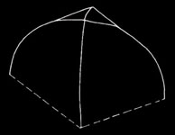
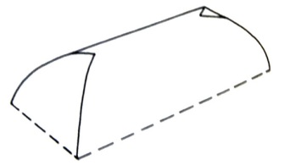
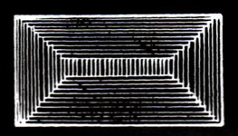
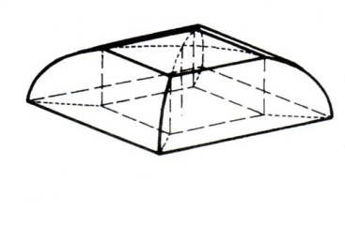
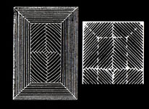
Klenby
Valená klenba s lunetami
Česká placka
Klášterní
Necková
Zrcadlová

Slide 14
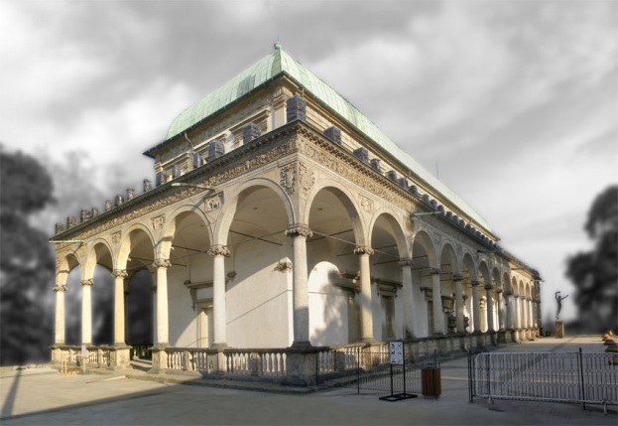
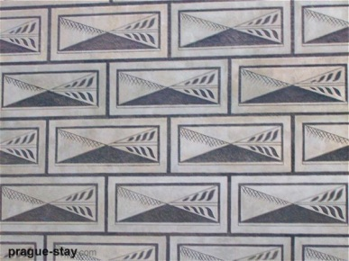
České země
Klasickou stavbou
  Zámek
1535 – 1620
Letohrádek královny Anny (1538- 1563)
  Paolo della Stella
  Bonifác Wolmuth
Zámky
  Moravský Krumlov
  Litomyšl
  Nelahozeves
  Bučovice
Štuková výzdoba, sgrafito

Slide 15
Renesanční přestavby
Hrady
  Bechyně, Benešov nad Ploučnicí, Horšovský Týn, Kaceřov, Náměšť nad Oslavou
Města
  Plzeň, České Budějovice, Tábor, Český Krumlov, Telč, Slavonice

Slide 16
Renesance v Evropě
Raná renesance
  Brunelleschi
    Nalezinec – Florencie (1421), Kostel S. Lorenzo, kaple Pazziů u kostela S. Croce
  Santa Maria del Fiore
  Paláce
    Pitti Strozzi, Gondi
Vrcholná renesance
  1500 – 1540
  Bramante – S. Pietro in Montorio, Řím (Raffael Santi, Michelangelo Buonarotti)
Pozdní renesance - G. B. Vignola, Andrea Palladio

Slide 17
Renesance v Evropě
Francie
  Zámky na Loiře - Blois, Chambord
  Louvre (Pierre Lescot, 1515 – 1578)
Španělsko
  Královský palác
    Alhambra, Granada
    Palác Filipa II. – Excorial (1560 – 1581)
  Klášter sv. Vavřince
Radnice
  Antverpy, Brémy

Slide 18
Období baroka
Dynamický barok
  Michelangelo
Klasicizující forma
  Vignola, Palladio
Regionálně specifické prvky
V českých zemích po roce 1620 – protireformace, rekatolizace
Raná fáze - 1595 – 1675
Vrcholná fáze - 1695 - 1740
  Kryštof Dienzenhofer
  J. B. Santini
Pozdní barok - 1740 - 1780

Slide 19
Praha
Sídlo Rudolfa II.
  Vlašská kaple
  Kostel panny Marie Vítězné
  Matyášova brána na Pražském hradě
  Valdštejnský palác
  Kolovratský palác (G. D. Orsi, 1669)
  Černínský palác (1664 1684)
  Jezuitské koleje
    Přestavba Klementina – kostel sv. Salvátora (Orsi, Luragho)
    Lorety
    Poutní místa

Slide 20
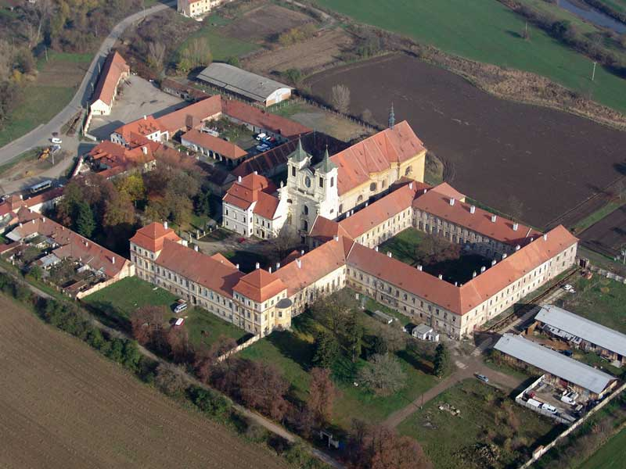
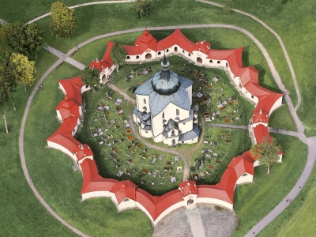
Vrcholné období
Kryštof Dienzenhofer
  Kostel sv. Mikuláše, Malá Strana
  Kostel sv. Kláry, Cheb
  Kostel a klášter, Obořiště
J. B. Santini (gotizující barok)
  Poutní kostel, Křtiny
  Poutní kostel. Sv. Jana Nepomuckého, Zelená Hora
  Kaple sv. Anny v Panenských Břežanech
  Klášter a kostel, Rajhrad
  Klášter a kostel, Kladruby

Slide 21
Vrcholné období
Kilián Ignác Dienzenhofer
  Kostel sv. Mikuláše, Staroměstské náměstí (1732 – 1737)
  Palác
    Sylva Tarrouca
    Goltz-Kinských
  Návrh Pražské invalidovny (1731)
Zámky
  Buchlovice (Baltazar Fontana, 1692)
  Slavkov
  Valtice (D. Martinelli, 1699)
  Kuks (G. B. Alliprandi, 1707 – 1719)
  Vranov nad Dyjí (Fischer z Erlachu)

Slide 22
Barok v Evropě
Itálie (1580 – 1630)
  C. Maderna, Lorenzo Bernini, Francesco Boromini, G. Guarini
  Dostavba chrámu sv. Petra v Římě
  Kostel San Ivo della Sapienza, Řím
  Palác Carignano
  San Lorenzo, Turín
Rakousko
  J. Fischer z Erlachu
    Schoenbrunn
  Lucas von Hildebrandt
    Belveder ve Vídni

Slide 23
Barok v Evropě
Francie
  Klasicizující styl
  J. H. Mansart
  Zámek Versailles
Rokoko
  Zámek Amalienburg
  Zámek Trója

Slide 24
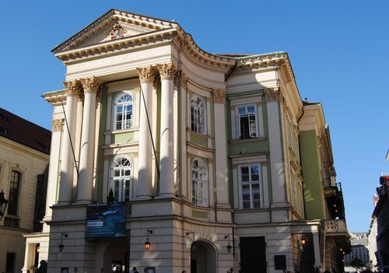
19. stol.
Klasicismus
  Konec 18. a počátek 19. století
  Praha
    Průčelí Pražského hradu
    Průčelí Strahovské knihovny
    Stavovské divadlo
  Pevnosti
    Josefov, Terezín
  Zámek Kačina, Veltrusy
  Lázeňská města
    Františkovy Lázně, Mariánské Lázně, Teplice – kolonády
  Kleinův palác, Brno (Foerster, 1848)
  Nájemní domy

Slide 25
Klasicismus v Evropě
Francie
  Chrám La Madelaine (1764 – 1842), Paříž
  St. Genevieve
Rusko
  Petrohrad
Německo
  Braniborská brána, Berlín
Amerika
  Založení měst Washington (1791), Detroit (1807), New York (1811)
Anglie
  Křišťálový palác, Londýn - železné konstrukce

Slide 26
19. stol.
  Neogotika
  Sakrální stavby
  Neorenesance
  Veřejné stavby, obytné stavby vily
  Gottfried Semper
    Divadla
      Drážďany
      Berlín, Burghtheater
Neobaroko

Slide 27
Historismus v Českých zemích
Josef Mocker
  Dostavba katedrály sv. Víta
  Prašná brána,
  Karlštejn
  Křivoklát Konopiště
Josef Zítek
  Národní divadlo, Mlýnská kolonáda (Karlovy Vary), Rudolfinum,
  Národní muzeum (J. Schulz)
Teophil Hansen
  Besední dům, nemocnice u sv. Anny, Pražákův palác
Fellner a Heller
  Městské divadlo v Brně

Slide 28
20. století
Secese
Kubismus
  Jan Kotěra
    Národní dům v Prostějově
    Muzeum Hradec Králové
Funkcionalismus
  Pol. 20. let 20. stol.

Slide 29
Funkcionalismus
Účelný dispoziční návrh
  Forma následuje funkci
Provozní řešení
Ocel, železobeton, sklo
Plochá střecha
Stěny bez dekoru

Slide 30
Funkcionalismus
Praha
  Veletržní palác (Oldřich Tyl, Josef Fuchs, 1924-8)
  Obchodní dům Baťa (Ludvík Kysela, 1925-8)
  Baba, Praha (Pavel Janák)
  Muellerova vila, Střešovice (Adolf Loos, Karel Lhota,1930)
  Barrandov
Zlín (F. L. Kafura, V. Karfík)
Brno
  Hotel Avion (Bohuslav Fuchs)
  Krematorium (Arnošt Wiesner)
  Kavárna ERA (Josef Kranz)
  Vila Tugendhat (L. Mies van der Rohe, 1928 - 30)

Slide 31
Počátky klášterních staveb
Boleslav II (biskup Vojtěch, sestra Mlada)
976 benediktinský klášter sv. Jiří
993 benediktinský klášter Břevnov
  975-978 boje s Otou I.
  Do roku 990 boje s Měškem I.
  995 Vyvraždění Slavníkovců

Slide 32
Hrady, opevnění měst
Hrady
  1135 přestavba Pražského hradu
    Soběslav I. x Vladislav II.
    Soběslav I. x Boleslav III. Křivoústý
Města
  Tábor (1420)

Slide 33
20. století
1930 Chrysler Building (NY)
1931 Empire State Building (NY)
1933 Golden Gate (CA)
1934 Dům nad vodopádem (Pens)
  Velká hospodářská krize
1971-5 Superdome
  1973 1. ropný šok
  1979 II. ropný šok

